Slide 1
Dados iniciais
Morungaba: população 13.720 (2025)
Extensão: 146km2
Mulheres 51,13%, homens 48,87%
Fundação: 29/jun/1888

Slide 2
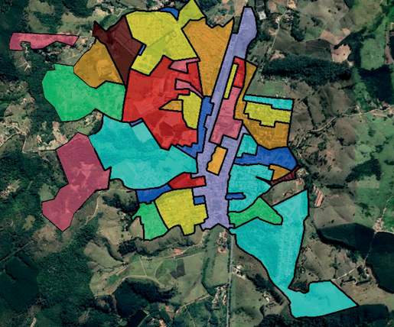
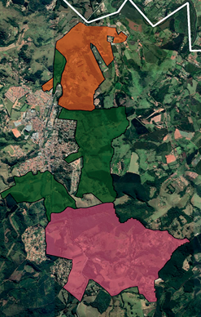
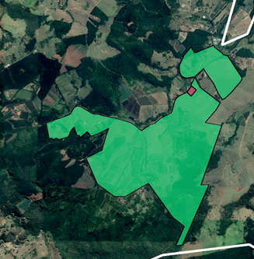
Zonas urbanas e de expansão urbana

Slide 3
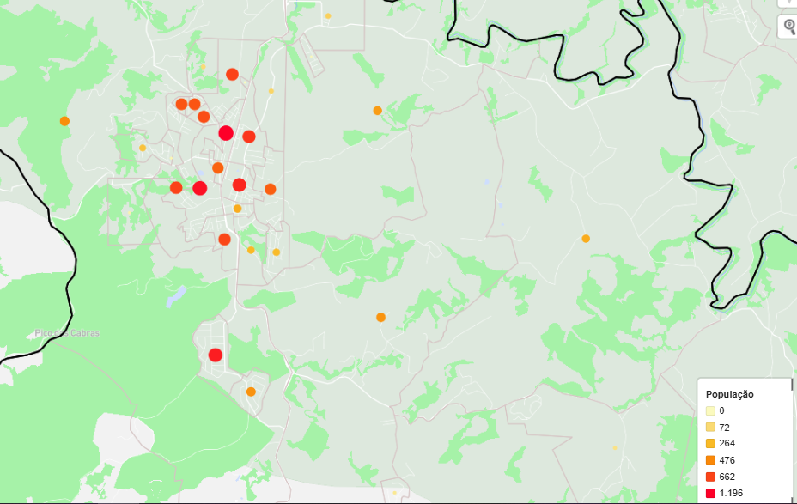
Densidade dos setores censitários – IBGE 2022

Slide 4
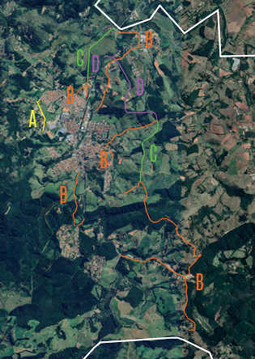
Traçado do sistema viário principal – LC 72/19

Slide 5
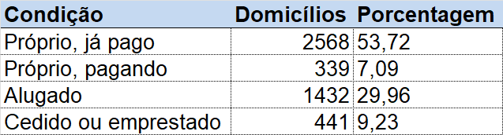
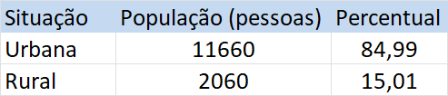
Características da população – IBGE 2022

Slide 6
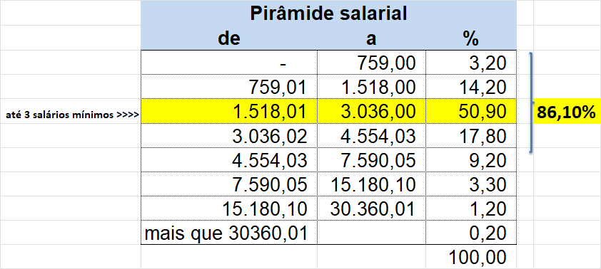
Pirâmide salarial de Morungaba

